Slide 1
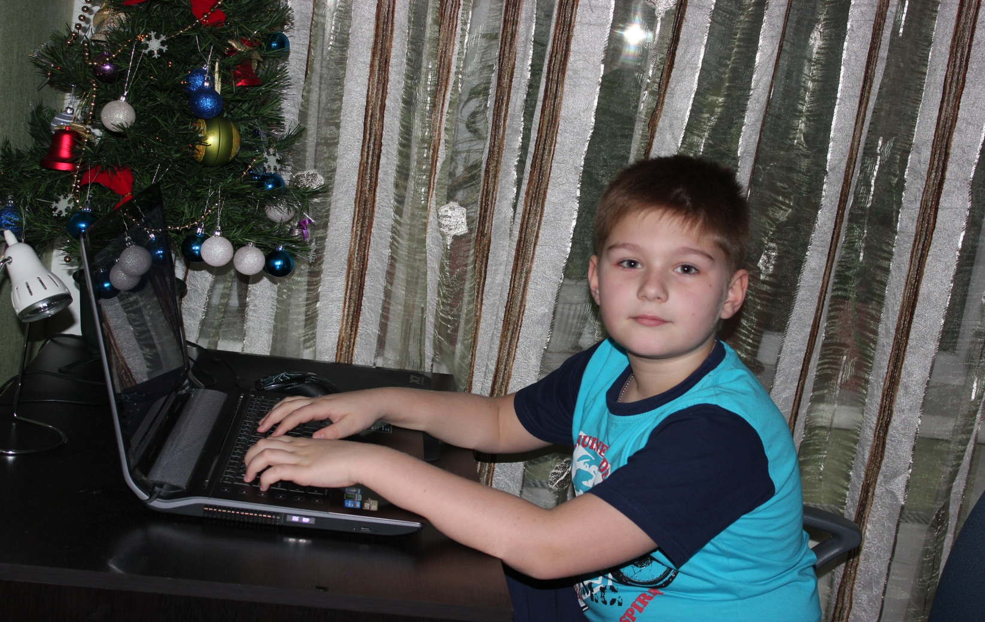
Я и моя семья
Ученик 4 «Б» класса Иванов Дмитрий
Преподаватель: Пономарева Оксана Валерьевна

Slide 2
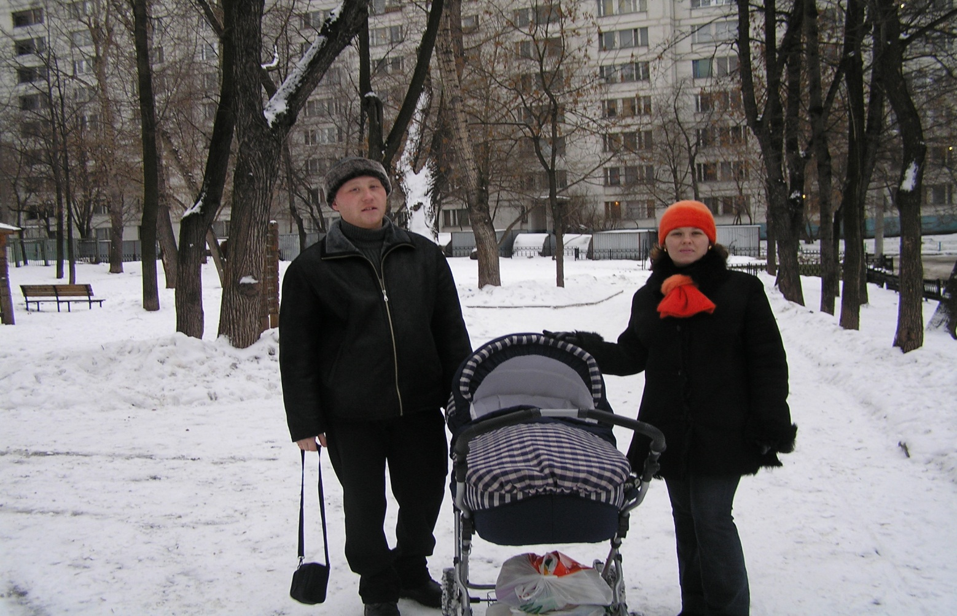
Я люблю свою семью, все члены моей семьи прекрасно общаются друг с другом, в моем доме царят мир и гармония. Они всегда здоровы, довольны, защищены, чувствуют себя комфортно и счастливо. О ней я хочу сейчас рассказать. Я, Иванов Дмитрий родился 24 ноября 2004 года в городе Москве. Живу на улице Радужной в Бабушкинском районе. Учусь в школе № 281 в 4 «Б» классе.

Slide 3
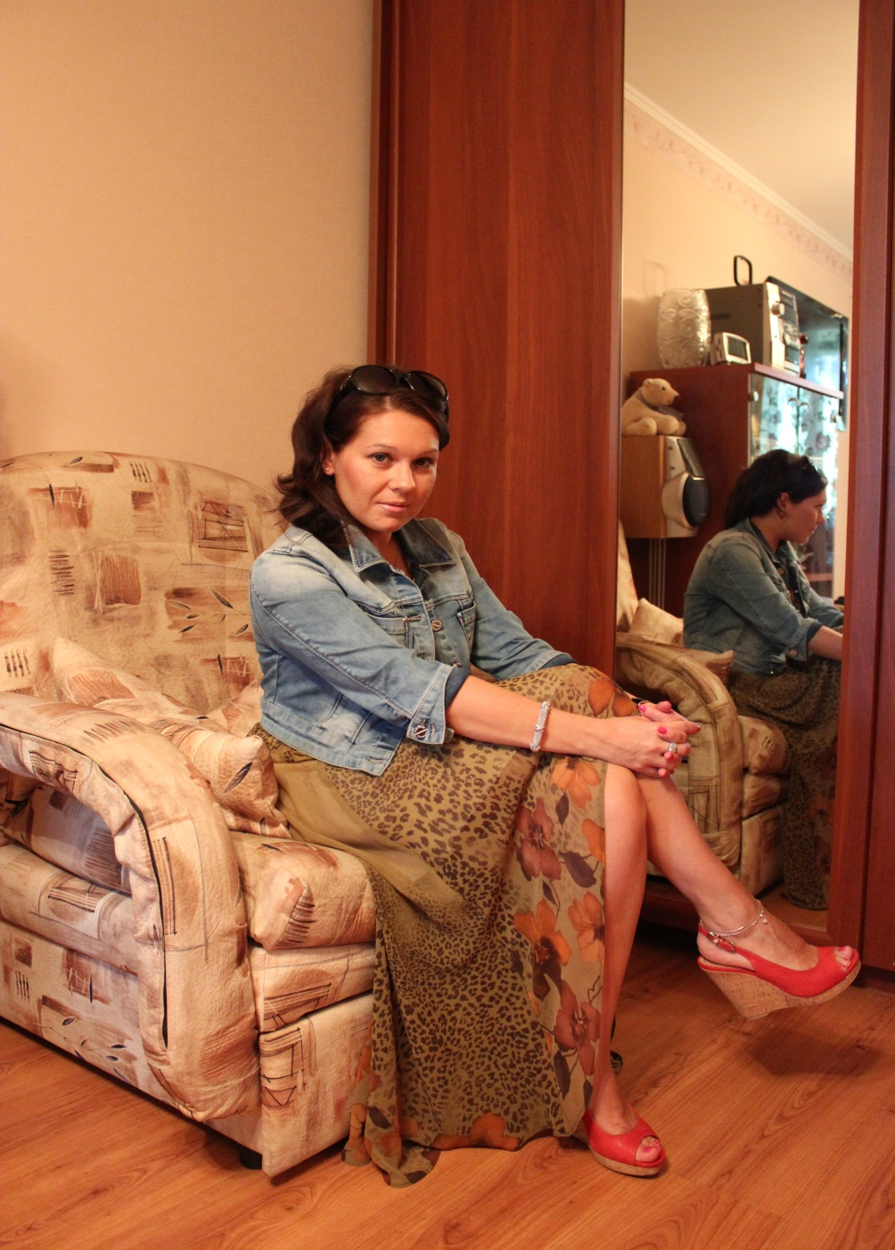
Моей любви хватает на всех членов моей семьи. Своей любовью я создаю в доме спокойную, счастливую, гармоничную обстановку, где всем хорошо. Я проявляю заботу, участие и понимание по отношению к каждому члену моей семьи, и они мне платят тем же. Моя мама ласковая, добрая и очень красивая! Ее зовут Анна Александровна. Она работает в Бизнес центре, занимается коммерческой недвижимостью. Я стараюсь во всем помогать маме и не огорчать ее, ведь у нее важная и ответственная работа.

Slide 4
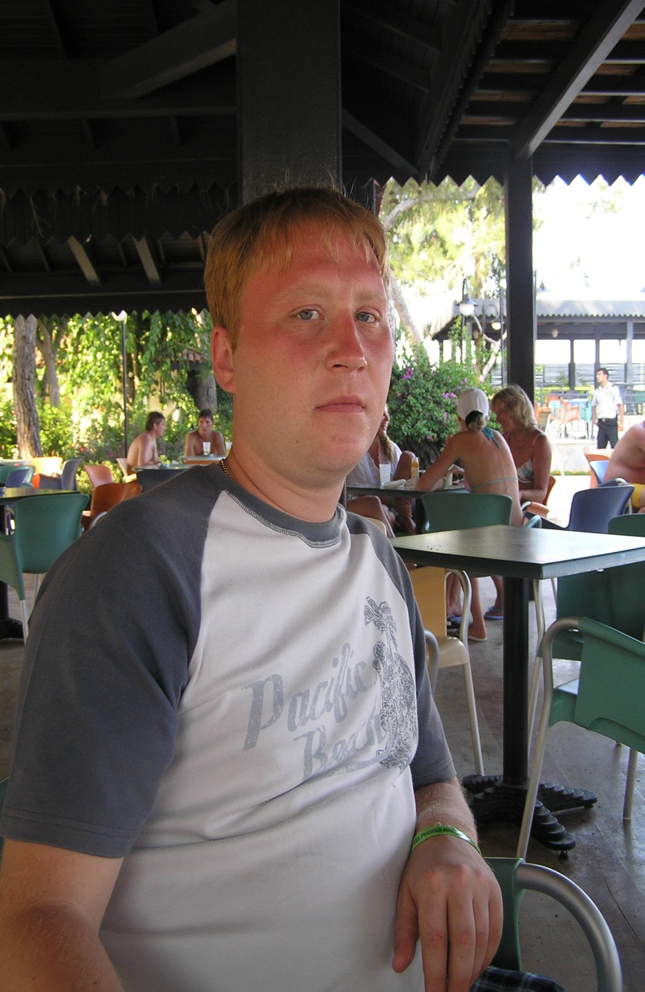
Мой папа Евгений Владимирович – мужественный и справедливый человек. Он работает инженером. Мы всегда с ним весело проводим время: гуляем, ходим в кино, играем в компьютерные игры.

Slide 5
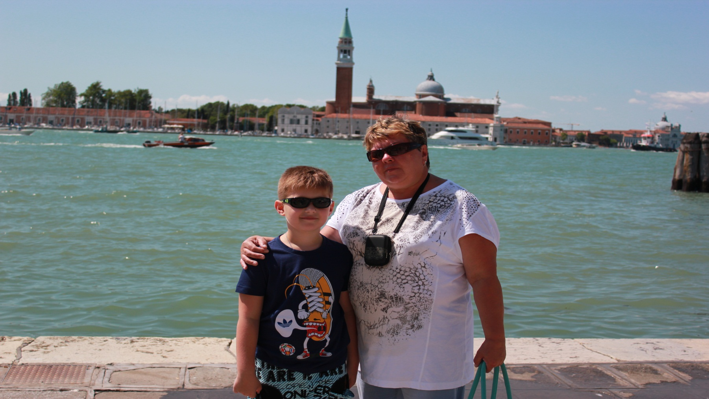
Еще один главный член моей семьи - это моя любимая бабушка. Ее зовут Людмила Александровна. Раньше она работала в ресторане шеф поваром. Сейчас она на пенсии и мы много времени проводим с ней вместе. Я езжу к ней в гости, там мы ходим гулять в парк, зимой на каток. На летние каникулы мы с бабушкой находимся на даче. Там я ей помогаю на огороде. На даче у меня много друзей. Мы с друзьями играем и катаемся на велосипедах.

Slide 6
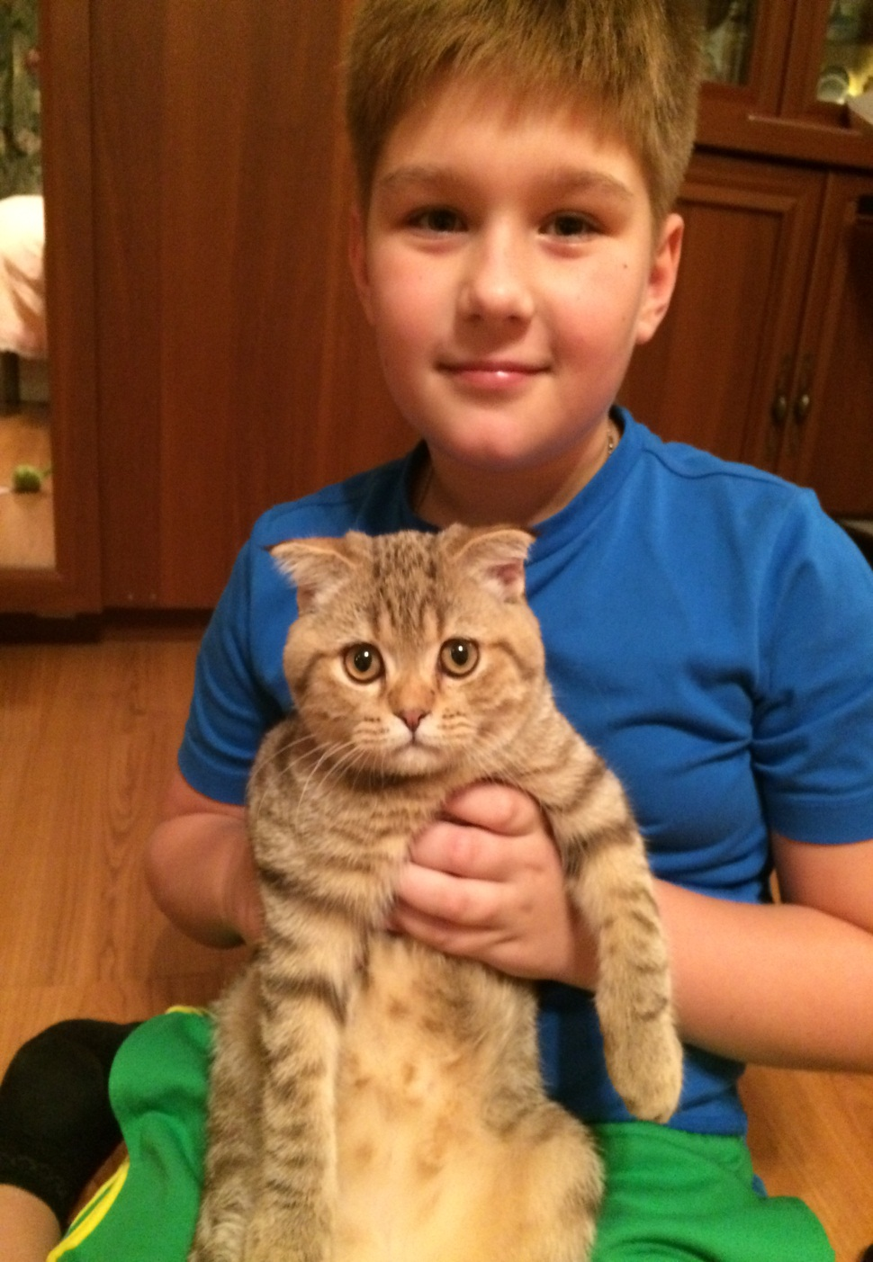
У меня есть домашний любимец – это мой кот Сэм. Порода - шотландский вислоухий. Ему 10 месяцев. Я ухаживаю за свои любимцем.
Я люблю заботиться о моей семье, мне это приносит огромное удовольствие. Мы поддерживаем друг друга и помогаем друг другу. Моя семья крепкая, надежная, мы все - друзья и всегда останемся ими.
Моя семья - это мой надежный тыл, моя защита, моя крепость, где я всегда чувствую себя в безопасности, покое и гармонии.

